Slide 1
机器学习
上机实践课

Slide 2
目 录
机器学习概念
机器学习编程基础——Python
机器学习算法开发流程
经典机器学习算法及其案例

Slide 3
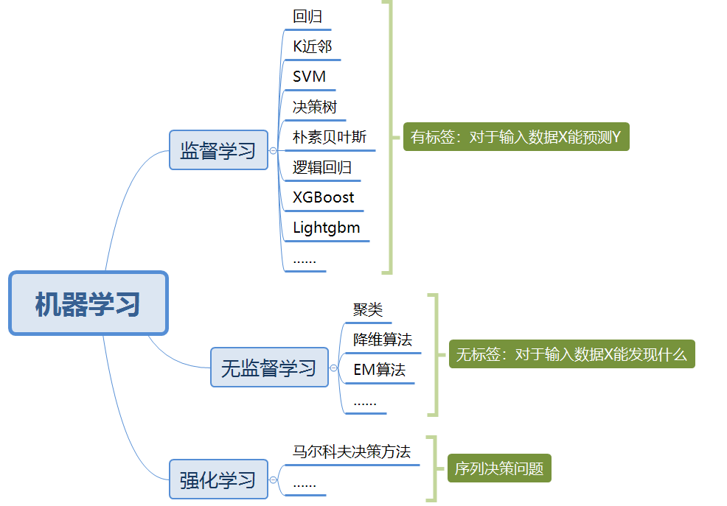
机器学习概念——基础类型

Slide 4
目 录
机器学习概念
机器学习编程基础——Python
机器学习开发流程
经典机器学习算法及其案例

Slide 5
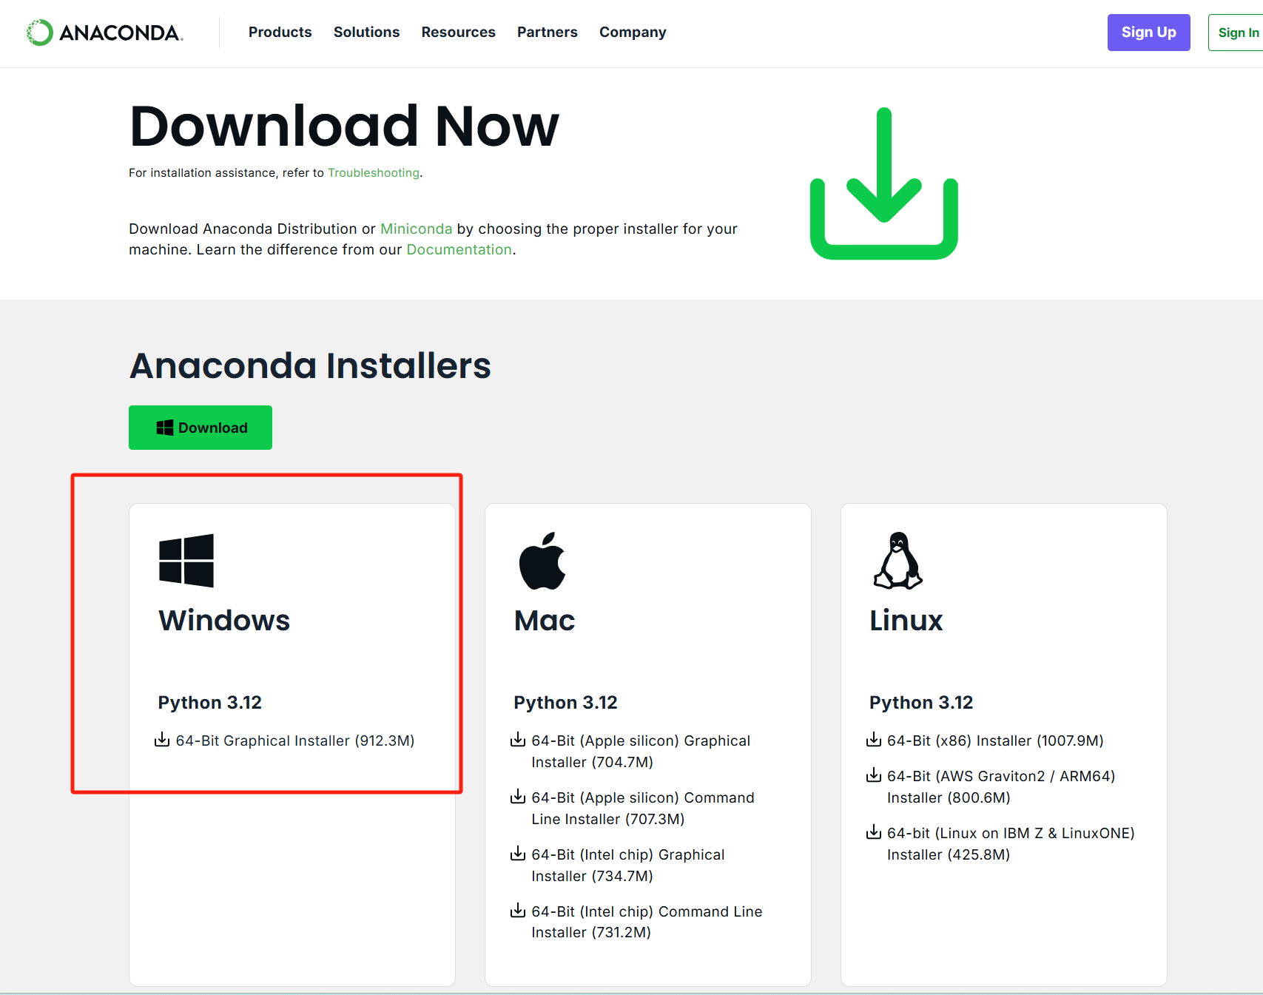
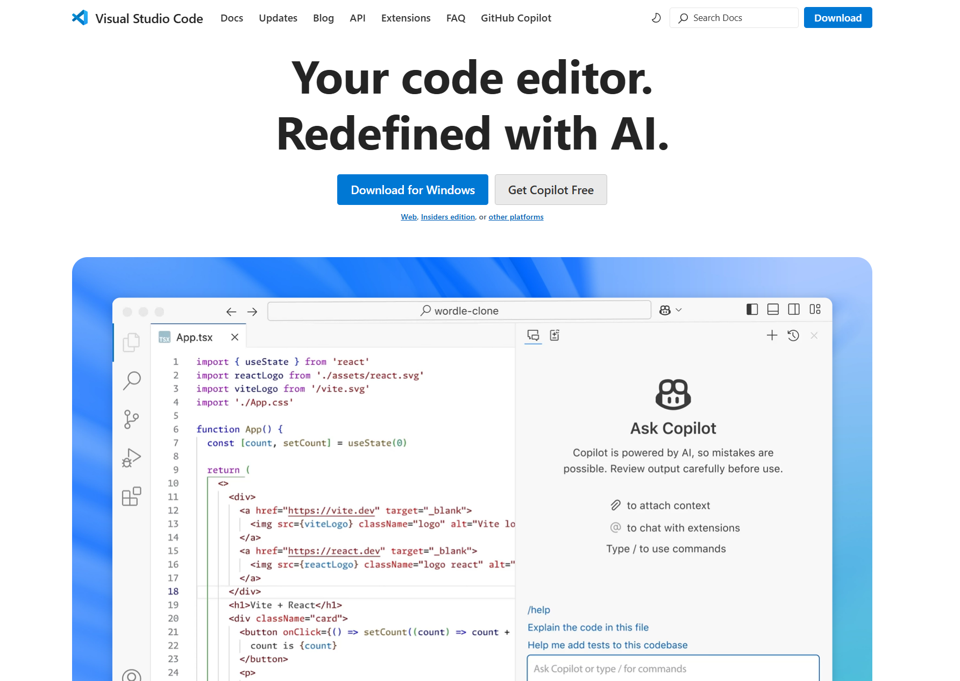
Python环境搭建与编程工具
①开源集成的Python环境Anaconda：https://www.anaconda.com/download/success
②代码编辑器Visual Studio Code: https://code.visualstudio.com/Download
③基于Web的交互式笔记本应用Jupyter notebook：pip install Jupyter

Slide 6
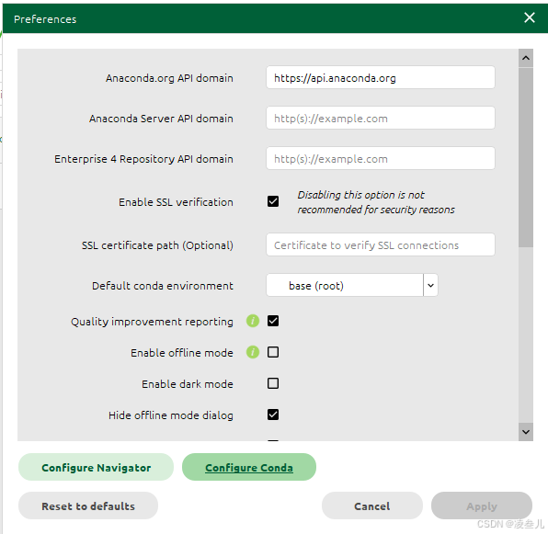
Python环境搭建与编程工具
更换Anaconda官方下载源为国内源:
打开Anaconda Navigator的首选项（Preferences）设置,选择configure conda配置
# 向conda的配置中添加清华大学镜像源
（https://mirrors.tuna.tsinghua.edu.cn/help/anaconda/）
channels:
- defaults
show_channel_urls: true
default_channels:
- https://mirrors.tuna.tsinghua.edu.cn/anaconda/pkgs/main
- https://mirrors.tuna.tsinghua.edu.cn/anaconda/pkgs/r
- https://mirrors.tuna.tsinghua.edu.cn/anaconda/pkgs/msys2
custom_channels:
conda-forge: https://mirrors.tuna.tsinghua.edu.cn/anaconda/cloud
pytorch: https://mirrors.tuna.tsinghua.edu.cn/anaconda/cloud
创建属于自己的虚拟环境：conda create -n ML python=3.12
Notes:
https://mirrors.tuna.tsinghua.edu.cn/help/anaconda/
# 查看当前配置的镜像源
conda config --show channels
# 恢复默认配置
conda config --remove-key channels

Slide 7
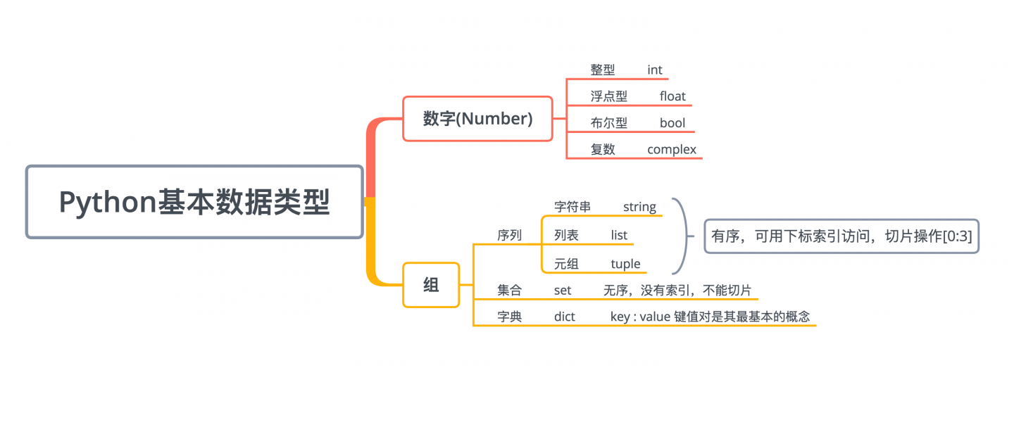
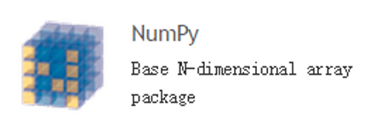
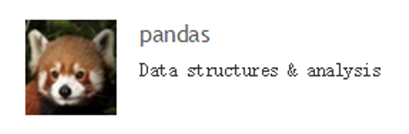
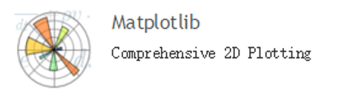

Python语言基础以及第三方库
主要思想：函数和面向对象程序设计
Notes:
函数和面向对象编程思想

Slide 8
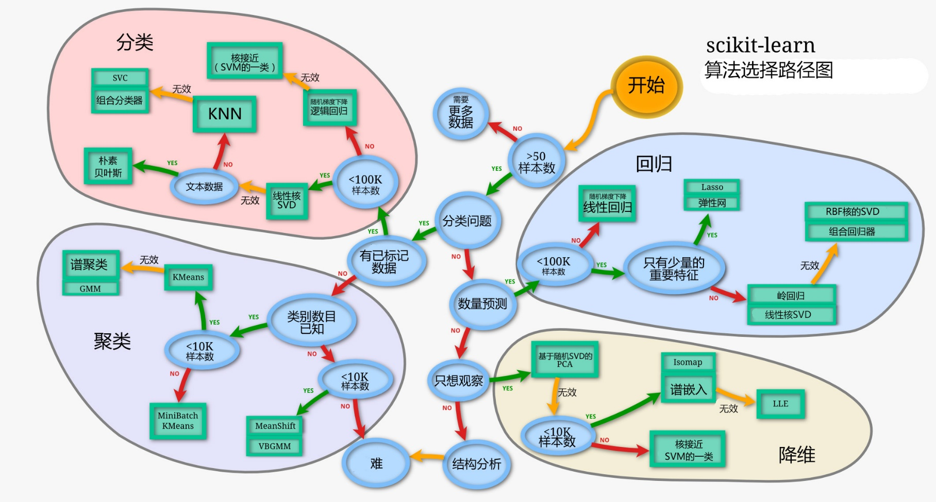
Scikit-learn库
Scikit-learn是基于NumPy、 SciPy和 Matplotlib的开源Python机器学习包,它封装了一系列数据预处理、机器学习算法、模型选择等工具,是数据分析师首选的机器学习工具包。
Notes:
由图中，可以看到库的算法主要有四类：分类，回归，聚类，降维。其中：
常用的回归：线性、决策树、SVM、KNN ；集成回归：随机森林、Adaboost、GradientBoosting、Bagging、ExtraTrees
常用的分类：线性、决策树、SVM、KNN，朴素贝叶斯；集成分类：随机森林、Adaboost、GradientBoosting、Bagging、ExtraTrees
常用聚类：k均值（K-means）、层次聚类（Hierarchical clustering）、DBSCAN
常用降维：LinearDiscriminantAnalysis、PCA
这个流程图代表：蓝色圆圈是判断条件，绿色方框是可以选择的算法，我们可以根据自己的数据特征和任务目标去找一条自己的操作路线。
sklearn中包含众多数据预处理和特征工程相关的模块，虽然刚接触sklearn时，大家都会为其中包含的各种算法的广度深度所震惊，但其实sklearn六大板块中有两块都是关于数据预处理和特征工程的，两个板块互相交互，为建模之前的全部工程打下基础。

Slide 9
代码实践1：NumPy向量运算
目标：掌握NumPy向量的基本运算，包括创建、加法、减法、乘法和点积。
import numpy as np
# 创建两个向量
vector_a = np.array([1, 2, 3])
vector_b = np.array([4, 5, 6])
# 向量加法
addition = vector_a + vector_b
print("向量加法结果：", addition)
# 向量减法
subtraction = vector_a - vector_b
print("向量减法结果：", subtraction)
# 向量乘法
multiplication = vector_a * vector_b
print("向量乘法结果：", multiplication)
# 向量点积
dot_product = np.dot(vector_a, vector_b)
print("向量点积结果：", dot_product)
思考问题
向量加法和减法的运算规则是什么？
向量乘法和点积有什么区别？
在机器学习中，向量运算有哪些应用场景？
Notes:
ValueError: shapes (2,3) and (2,3) not aligned: 3 (dim 1) != 2 (dim 0)

Slide 10
代码实践2： pandas数据处理
目标：学会使用pandas进行数据读取、筛选、排序和分组操作。
import pandas as pd
# 读取数据
data = pd.read_csv('data.csv')
# 查看数据前5行
print("数据前5行：")
print(data.head())
# 数据筛选
filtered_data = data[data['age'] > 30]
print("\n年龄大于30的数据：")
print(filtered_data)
# 数据排序
sorted_data = data.sort_values(by='salary', ascending=False)
print("\n按工资降序排列的数据：")
print(sorted_data)
# 数据分组
grouped_data = data.groupby('department')['salary'].mean()
print("\n各部门工资平均值：")
print(grouped_data)
思考问题
如何处理数据中的缺失值？
在数据筛选时，如何同时满足多个条件？
数据分组后，除了计算平均值，还可以进行哪些统计分析？

Slide 11
代码实践3： Matplotlib绘图
目标：学会使用Matplotlib绘制折线图、柱状图和散点图。
import matplotlib.pyplot as plt
# 折线图
x = [1, 2, 3, 4, 5]
y = [2, 4, 6, 8, 10]
plt.plot(x, y)
plt.title("折线图",fontproperties='SimHei')
plt.xlabel("X轴",fontproperties='SimHei')
plt.ylabel("Y轴",fontproperties='SimHei')
plt.show()
# 柱状图
categories = ['A', 'B', 'C', 'D']
values = [3, 7, 8, 5]
plt.bar(categories, values)
plt.title("柱状图",fontproperties='SimHei')
plt.xlabel("类别",fontproperties='SimHei')
plt.ylabel("数值",fontproperties='SimHei')
plt.show()
# 散点图
x = [1, 2, 3, 4, 5]
y = [2, 4, 1, 5, 3]
plt.scatter(x, y)
plt.title("散点图",fontproperties='SimHei')
plt.xlabel("X轴",fontproperties='SimHei')
plt.ylabel("Y轴",fontproperties='SimHei')
plt.show()
思考问题
如何自定义图表的颜色、线条样式和标记？
在绘制多子图时，如何布局和调整间距？
如何为图表添加图例和注释？

Slide 12
目 录
机器学习概念
机器学习编程基础——Python
机器学习开发流程
经典机器学习算法及其案例

Slide 13
机器学习的一般步骤
数据收集
数据预处理
特征工程
数据建模
网络下载
网络爬虫
数据库读取
公开数据集
第三方数据服务商
……
探索性数据分析(EDA)
数据清洗和格式化
特征构建
特征提取
特征选择
基于性能指标比较几种机器学习模型
对最佳模型执行超参数调整
在测试集上评估最佳模型
解释模型结果
得出结论

Slide 14




机器学习步骤一：数据收集(结构化与非结构化)
文本数据
音频数据
图片数据
视频数据
9个超实用的机器学习数据集网址：https://zhuanlan.zhihu.com/p/355916212
Notes:
机器学习界的名言：成功的机器学习应用不是拥有最好的算法，而是拥有最多的数据！
结构化数据是以表格形式存储的数据，通常使用行和列的结构表示，每一行代表一个样本，每一列代表一个特征。这种数据类型在数据库、电子表格和数据集中广泛存在，例如，关系型数据库中的表格数据、CSV文件等。结构化数据常见于金融、电子商务、健康医疗等领域。
非结构化数据指的是不以固定结构存储的数据，包括文本、图像、音频、视频等形式。这类数据不容易直接用于机器学习模型的训练，需要进行特征提取或者转换成结构化数据的形式。
时间序列数据是按照时间顺序排列的数据，每个时间点对应一个或多个变量的观测值。时间序列数据常见于股票价格、气象数据、传感器数据等领域，对于预测未来趋势或分析时间相关性非常重要
空间数据是与地理位置相关的数据，包括地图、卫星影像、地理信息系统（GIS）数据等。这类数据在城市规划、环境监测、地理信息分析等领域有着广泛的应用。
通过精心收集和准备数据，我们可以为机器学习模型提供高质量、代表性和可靠的训练样本，从而实现更准确和可靠的预测和决策。
9个超实用的机器学习数据集网址：https://zhuanlan.zhihu.com/p/355916212

Slide 15
机器学习步骤二：数据预处理——数据清洗
数据预处理过程包括数据对齐、缺失值处理、异常值处理、 数据转化等数据处理方法
拼写错误
脏数据
不合法值
命名习惯
空 值
数理统计技术
数据清理策略、规则
异常检测
数据挖掘技术
重复处理
满足数据质量要求的数据
Notes:
归一化（最大 - 最小规范化）：数据归一化的目的是使得各特征对目标变量的影响一致，将数据映射到[0,1]区间，会将特征数据进行伸缩变化，所以数据归一化是会改变特征数据分布的。
Z-Score标准化：数据标准化为了不同特征之间具备可比性，经过标准化变换之后的特征数据分布没有发生改变。处理后的数据均值为0，方差为1
需要做数据归一化/标准化
线性模型，如基于距离度量的模型包括KNN(K近邻)、K-means聚类、感知机和SVM。另外，线性回归类的几个模型一般情况下也是需要做数据归一化/标准化处理的。
不需要做数据归一化/标准化
决策树、基于决策树的Boosting和Bagging等集成学习模型对于特征取值大小并不敏感，如随机森林、XGBoost、LightGBM等树模型，以及朴素贝叶斯，以上这些模型一般不需要做数据归一化/标准化处理。

Slide 16
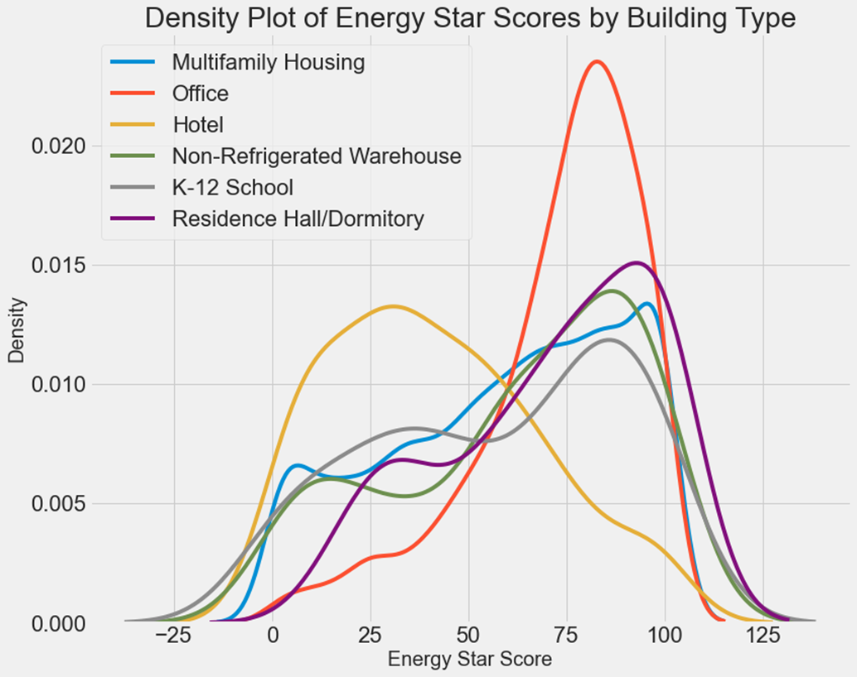
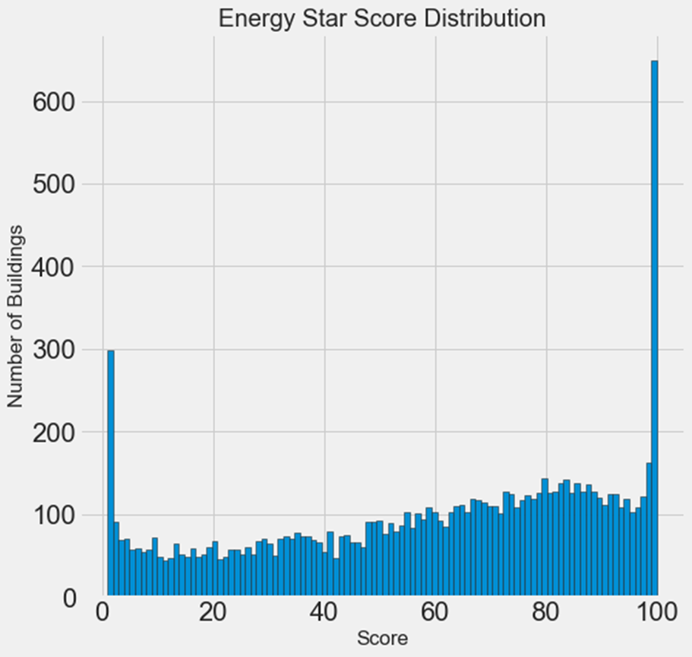
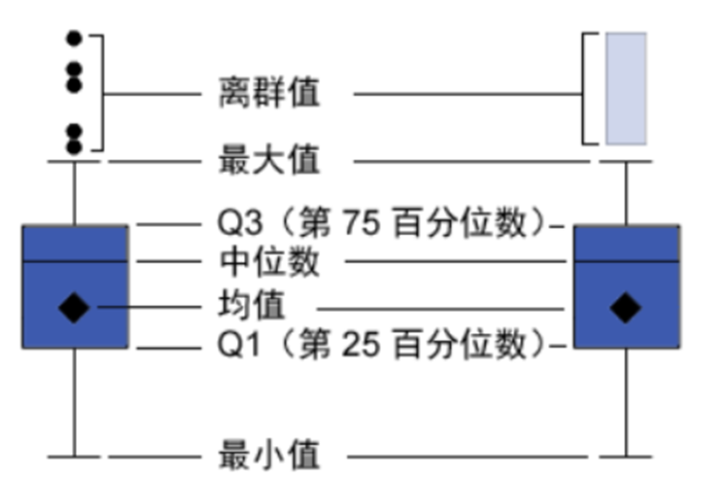
机器学习步骤二：数据预处理——探索性数据分析(EDA)
探索性数据分析（EDA）是一个制作绘图并计算统计数据的流程，目的是找到异常，模式，趋势或关系。 这些可能是有趣的（例如，找到两个变量之间的相关性），或者它们可用于建模决策，例如使用哪些特征。
plt.hist()可以显示单变量图
（显示此变量的分布）
boxplot ：箱型图又称为盒须图、盒式图或箱线图，是一种用作显示一组数据分散情况资料的统计图。它能显示出一组数据的最大值、最小值、中位数及上下四分位数。
plt.hist(data['column'], density=True,
histtype='stepfilled', alpha=0.5, bins=30)
通过分类变量的值来绘制密度图。 密度图还显示单个变量的分布，可以认为是平滑的直方图
Notes:
IQR = Q3-Q1，即上四分位数与下四分位数之间的差，也就是盒子的长度。
最小观测值为min = Q1 - 1.5*IQR，如果存在离群点小于最小观测值，则下限为最小观测值，离群点单独以点汇出。
最大观测值为max = Q3 +1.5*IQR，如果存在离群点大于最大观测值，则上限为最大观测值，离群点单独以点汇出。如果没有比最大观测值大的数，则上限为最大值。
density：是否将直方图归一化为概率密度函数，即使得直方图面积等于 1。
histtype：直方图的类型，可选项包括 ‘bar’、‘barstacked’、‘step’、‘stepfilled’。
alpha：用于控制密度图的透明度，取值范围为 0 到1。
bins：直方图的箱子数量。

Slide 17
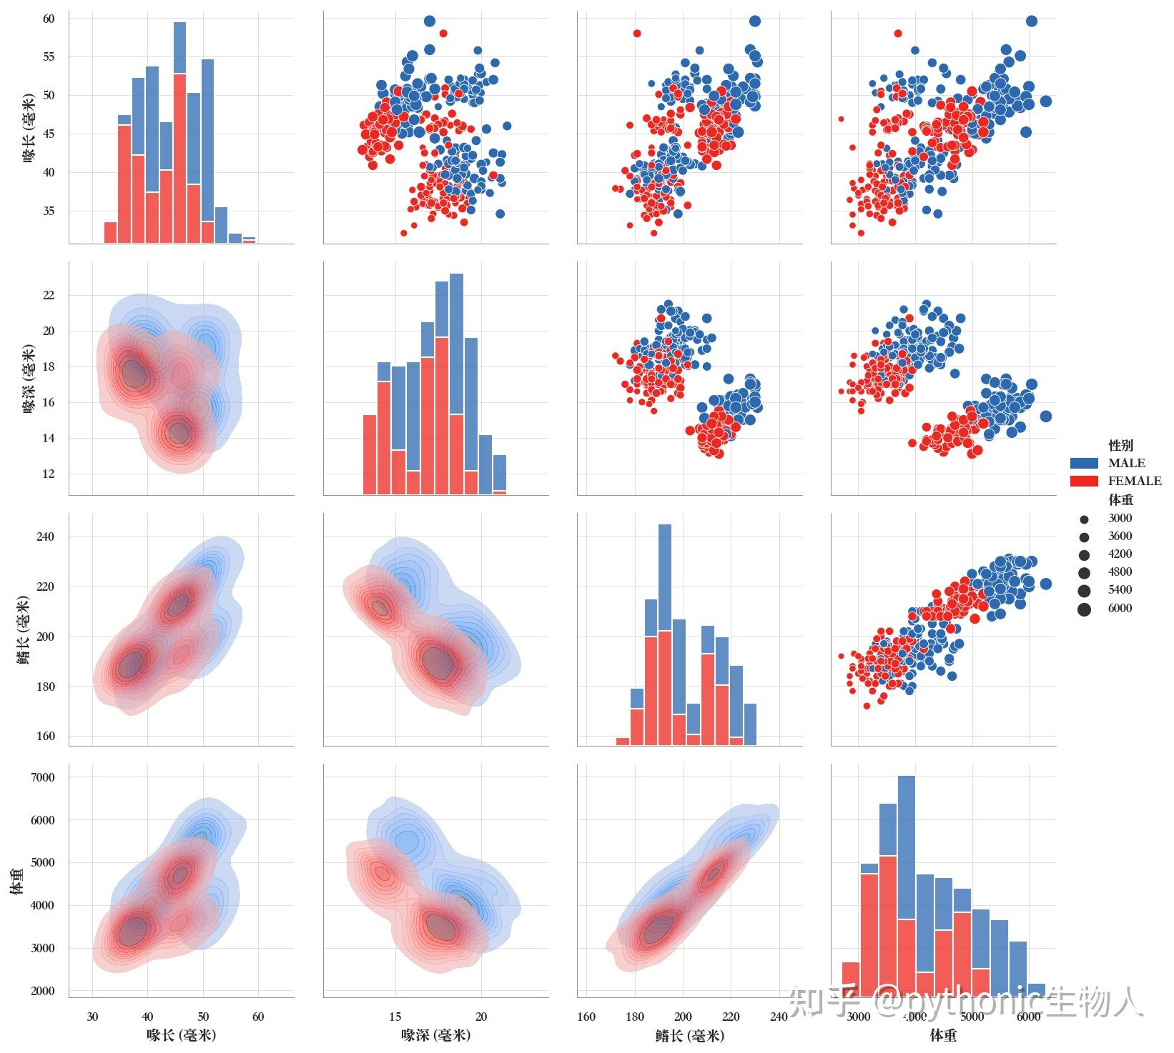
机器学习步骤二：数据预处理——探索性数据分析(EDA)
散点图矩阵（scatterplot matrix）展示原始数据中所有变量两两之间关系，可以规避单一统计指标的偏差，可以在平面上快速优雅的探索高维数据。散点图矩阵可在每个子图中显示不同变量之间的关系（上三角形和下三角形中的图表互为镜像），格子中也可以使用不同的图形。
seaborn通过pairplot和PairGrid轻松实现散点图矩阵。
sns.pairplot(data=penguins, ).fig.set_dpi(150) #一行代码
Notes:
Pairs Plot是一次检查多个变量的好方法，因为它显示了对角线上的变量对和单个变量直方图之间的散点图。

Slide 18
机器学习步骤三：特征工程
特征工程：是把原始数据转变为模型的训练数据（高质量特征）的过程
数据分集
分为训练集、验证集和测试集，进行不平衡处理
数据归一化（最大 - 最小规范化）/标准化、统计特征（中位数、平均值、标准差等）、周期性、定量特征二值化、定性特征哑编码、数据分箱或离散化、特征聚合和转换（幂变换、log变换、绝对值、线性/多项式组合、比例排名或者基于业务理解）
特征构建
自动地构建新的特征，将原始数据转换为一组具有明显物理意义（比如几何特征、纹理特征）或者统计意义的特征（代表性方法——降维方面的PCA、ICA、LDA等、图像方面的SIFT、Gabor、HOG等、文本方面的词袋模型、词嵌入模型等）
特征提取
特征选择
从给定的特征集合中选出相关特征子集的过程，过滤式(Filter)、包裹式(Wrapper)、嵌入式(Embedding)
Notes:
数据预处理过程能保证我们拿到干净整齐准确的数据，但这些数据未必对于建模是最有效的，下一步我们通常会进行特征工程，结合业务场景产生衍生变量来提升数据表达能力和模型建模效果。
.
特征工程是将原始数据转化为高质量特征的过程，直接影响模型性能和可解释性
特征工程: 获取原始数据并提取或创建新特征的过程。这可能意味着需要对变量进行变换，例如自然对数和平方根，或者对分类变量进行one-hot编码，以便它们可以在模型中使用。 一般来说，我认为特征工程是从原始数据创建附加特征。
特征构建：是指从原始数据中人工的找出一些具有物理意义的特征。
特征选择: 选择数据中最相关的特征的过程。在特征选择中，我们删除特征以帮助模型更好地总结新数据并创建更具可解释性的模型。一般来说，特征选择是减去特征，所以我们只留下那些最重要的特征。特征选择主要有两个功能：
减少特征数量、降维，使模型泛化能力更强，减少过拟合
增强对特征和特征值之间的理解
${\text{归一化（最大}\text{ − }\text{最小规范化）} x}^{∗}=\frac{x−x_{min}}{x_{max}−x_{min}}$将数据映射到[0,1]区间
Z-Score标准化$x^{∗}=\frac{x−μ}{σ}$，$σ^{2}=\frac{1}{m}\sum_{i=1}^{m}{(x^{\left(i\right)}{−μ)}^{2}}$，$μ=\frac{1}{m}\sum_{i=1}^{m}{x^{\left(i\right)}}$
为什么要标准化/归一化？
提升模型精度：不同维度之间的特征在数值上有一定比较性，可以大大提高分类器的准确性。
加速模型收敛：最优解的寻优过程明显会变得平缓，更容易正确的收敛到最优解。
需要做数据归一化/标准化
线性模型，如基于距离度量的模型包括KNN(K近邻)、K-means聚类、感知机和SVM、神经网络。另外，线性回归类的几个模型一般情况下也是需要做数据归一化/标准化处理的。
不需要做数据归一化/标准化
决策树、基于决策树的Boosting和Bagging等集成学习模型对于特征取值大小并不敏感，如随机森林、XGBoost、LightGBM等树模型，以及朴素贝叶斯，以上这些模型一般不需要做数据归一化/标准化处理。
过滤式(Filter):先对数据集进行特征选择，其过程与后续学习器无关，即设计一些统计量来过滤特征，并不考虑后续学习器问题；先对数据集进行特征选择，然后再训练学习器，特征选择过程与后续学习器无关，也就是先采用特征选择对初始特征进行过滤，然后用过滤后的特征训练模型；
常用方法：
方差选择法：移除方差低于阈值的特征（适用于离散型数据）。
​相关性分析：
​卡方检验：检验定性特征与分类目标的相关性。
​皮尔逊相关系数：衡量数值特征与目标的线性相关性。
​互信息（MIC）​：捕捉特征与目标的线性和非线性关系。
​F检验：通过方差齐性分析筛选特征（适用于分类和回归问题）。
包裹式(Wrapper):就是一个分类器，它是将后续的学习器的性能作为特征子集的评价标准；原理：包裹式特征选择直接把最终将要使用的学习器的性能作为特征子集的评价原则。其目的就是为给定学习器选择最有利于其性能、量身定做的特征子集。
典型算法：
​递归特征消除（RFE）​：迭代剔除最不重要的特征（如基于SVM或逻辑回归的权重）。
​前向/后向选择：逐步添加或删除特征，直至模型性能最优。
​遗传算法：模拟生物进化过程，通过交叉变异生成特征子集
嵌入式(Embedding):是学习器自主选择特征；嵌入式特征选择是将特征选择与学习器训练过程融为一体，两者在同一个优化过程中完成的。即学习器训练过程中自动进行了特征选择。
典型方法：
​正则化方法：
​L1正则化（LASSO）​：通过稀疏化特征系数剔除冗余特征。
​弹性网络（Elastic Net）​：结合L1和L2正则化，平衡特征选择与共线性。
​树模型：​随机森林/XGBoost：基于特征重要性（如基尼指数、分裂增益）排序。
​深度学习：
​注意力机制：通过权重聚焦关键特征。
​稀疏自编码器：隐式约束编码层特征稀疏性。

Slide 19
机器学习步骤三：特征工程——数据集划分
训练集（Training Set）：帮助我们训练模型，简单的说就是通过训练集的数据让我们确定拟合曲线的参数。
验证集（Validation Set）：也叫做开发集（ Dev Set ），用来做模型选择（model selection），即做模型的最终优化及确定的，用来辅助我们的模型的构建，即训练超参数，可选；
测试集（Test Set）： 为了测试已经训练好的模型的精确度。
数据集
训练集
验证集
测试集
一般数据集：不考虑时间因素，通常先打乱数据再划分
训练集
验证集
测试集
时间序列数据集：只能按照时间顺序划分，不能打乱其周期性
一般数据集划分比例：
机器学习：60%，20%，20%；70%，10%，20%
深度学习：98%，1%，1% （假设百万条数据）

Slide 20
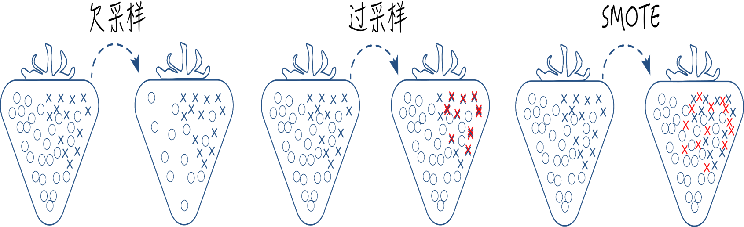
机器学习步骤三：特征工程——不平衡数据处理
数据不平衡是指数据集中各类样本数量不均衡的情况，尤其在分类任务中，多数类样本远多于少数类时，模型容易偏向多数类，导致对少数类的识别能力下降。
常用不平衡处理方法：
一、数据层面的处理方法：欠采样、过采样和混合采样，典型为SMOTE
二、算法层面的优化策略：
代价敏感学习（Cost-Sensitive Learning）​——调整模型对不同类别误分类的惩罚权重。
集成学习（Ensemble Learning）——​“三个臭皮匠，顶个诸葛亮”，即多个弱学习器（weak learners）的组合可以形成一个强学习器（strong learner），例如Bagging算法（随机森林（Random Forest））。Boosting算法（AdaBoost、XGBoost）
Notes:
SMOTE(Synthetic Minority Over-sampling Technique)合成少数过采样技术算法是过采样中比较常用的一种。通过插值生成新样本（如对少数类样本的K近邻进行线性插值），避免重复样本问题
代价敏感学习是指为不同类别的样本提供不同的权重，从而让机器学习模型进行学习的一种方法;比如风控或者入侵检测，这两类任务都具有严重的数据不平衡问题，可以在算法学习的时候，为少类样本设置更高的学习权重，从而让算法更加专注于少类样本的分类情况，提高对少类样本分类的查全率，但是也会将很多多类样本分类为少类样本，降低少类样本分类的查准率。

Slide 21
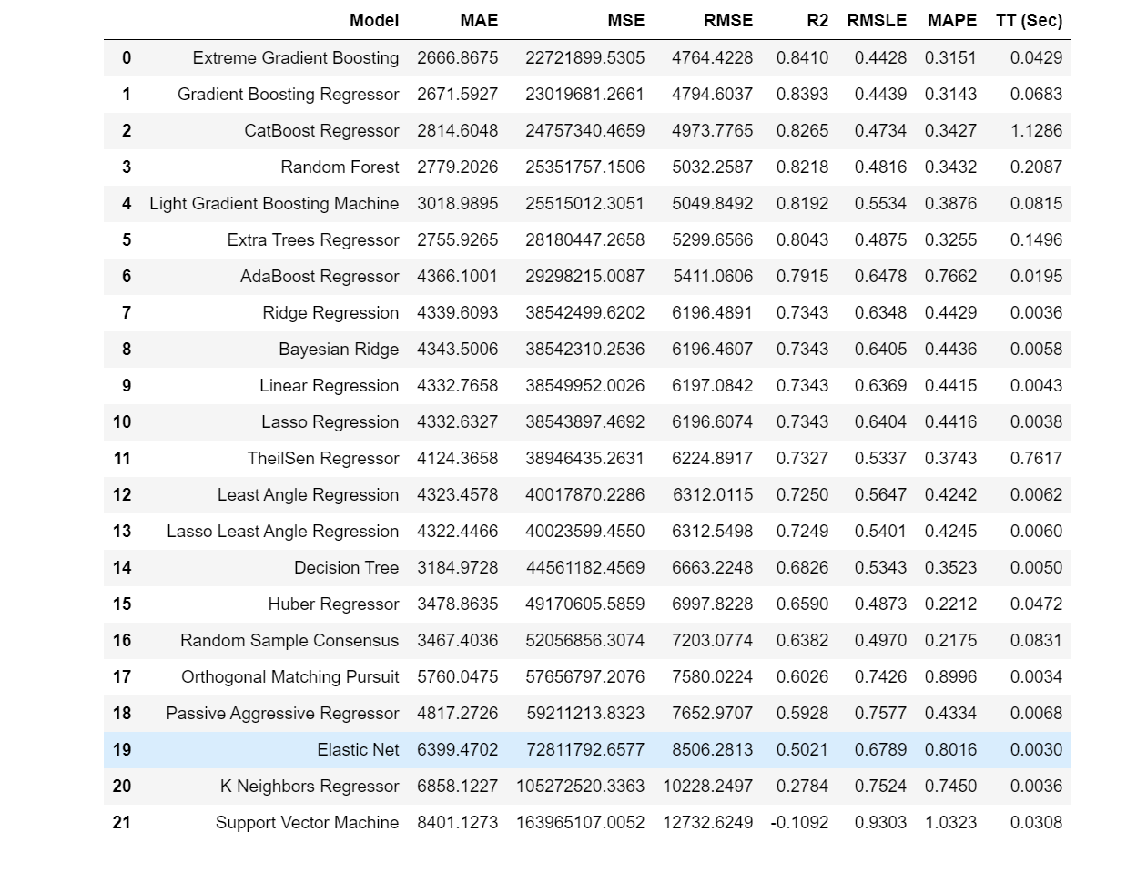
机器学习步骤四：数据建模
基于性能指标比较几种机器学习模型
对最佳模型执行超参数调整（过拟合和欠拟合）
在测试集上评估最佳模型
解释模型结果
得出结论

Slide 22
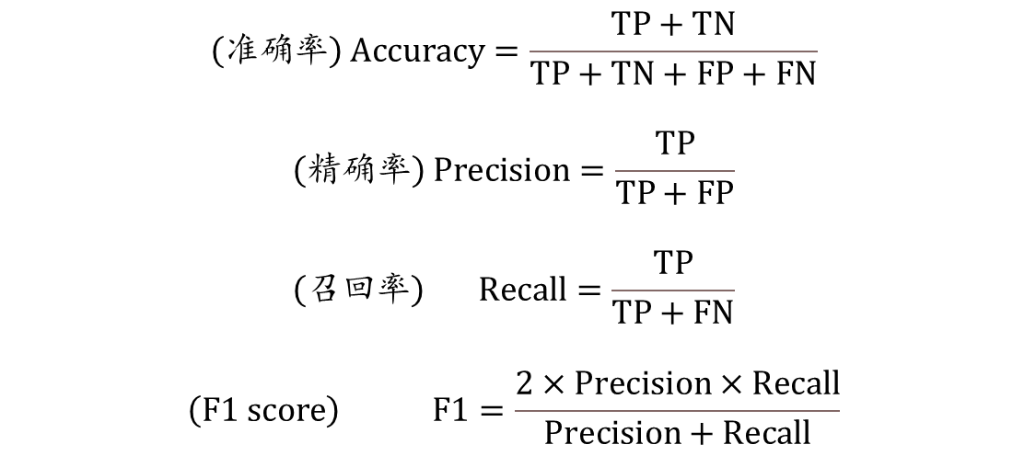
机器学习步骤四：数据建模——分类评价指标
 |  | 预测值
 |  | Positive | Negtive
实际值 | Positive | TP | FN
 | Negtive | FP | TN
正确肯定（True Positive,TP）： 预测为真，实际为真
正确否定（True Negative,TN）：预测为假，实际为假
错误肯定（False Positive,FP）： 预测为真，实际为假
错误否定（False Negative,FN）：预测为假，实际为真
混淆矩阵（confusion_matrix）
$$\left(准确率\right) Accuracy=\frac{TP+TN}{TP+TN+FP+FN}$$
$$\left(精确率\right) Precision=\frac{TP}{TP+FP}$$
$$\left(召回率\right) Recall=\frac{TP}{TP+FN}$$
$$\left(F1 score\right) F1=\frac{2×Precision×Recall}{Precision+Recall}$$

Slide 23
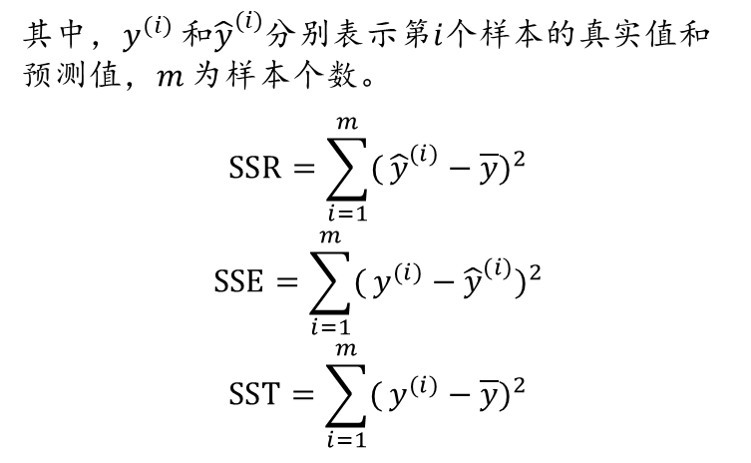
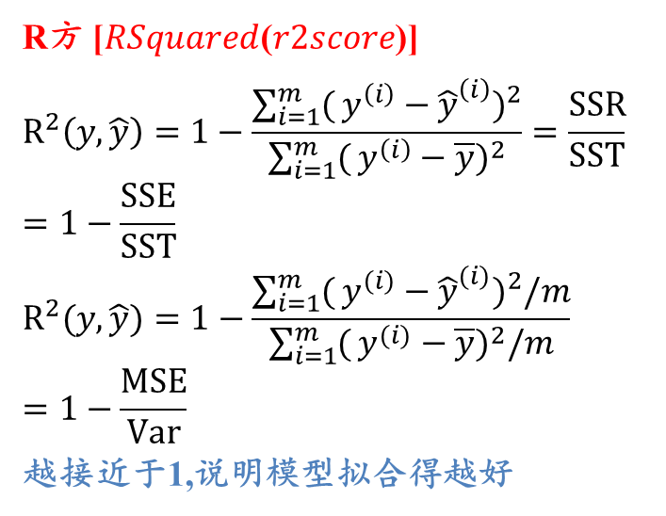
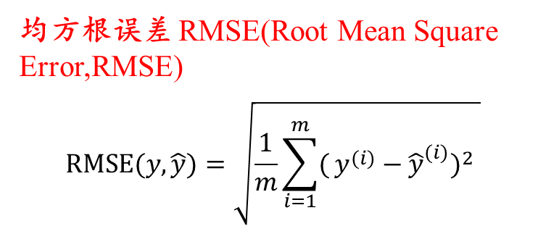
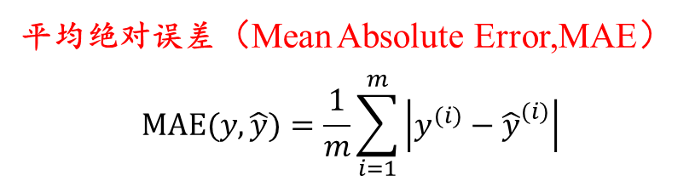
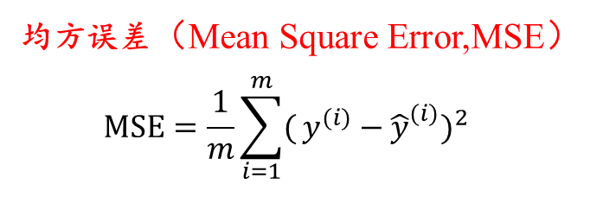
机器学习步骤四：数据建模——回归评价指标
均方根误差 RMSE(Root Mean Square Error,RMSE)
$$RMSE(y,\overset{̂}{y})=\sqrt{\frac{1}{m}\sum_{i=1}^{m}{(}y^{(i)}−{\overset{̂}{y}}^{(i)})^{2} }$$
均方误差（Mean Square Error,MSE）
$$MSE=\frac{1}{m}\sum_{i=1}^{m}{(}y^{(i)}−{\overset{̂}{y}}^{(i)})^{2}$$
平均绝对误差（Mean Absolute Error,MAE）
$$MAE(y,\overset{̂}{y})=\frac{1}{m}\sum_{i=1}^{m}{\left|y^{(i)}−{\overset{̂}{y}}^{(i)}\right|}$$
R方 [$RSquared$($r2score$)]
$$R^{2}\left(y,\overset{̂}{y}\right)=1−\frac{\sum_{i=1}^{m}{(}y^{\left(i\right)}−{\overset{̂}{y}}^{\left(i\right)})^{2}}{\sum_{i=1}^{m}{(}y^{\left(i\right)}−\overline{y})^{2}}=\frac{SSR}{SST}=1−\frac{SSE}{SST}$$
$$R^{2}(y,\overset{̂}{y})=1−\frac{\sum_{i=1}^{m}{(}y^{(i)}−{\overset{̂}{y}}^{(i)})^{2}/m}{\sum_{i=1}^{m}{(}y^{(i)}−\overline{y})^{2}/m}=1−\frac{MSE}{Var}$$
越接近于1,说明模型拟合得越好
其中，$y^{(i)}$ 和${\overset{̂}{y}}^{(i)}$分别表示第$i$个样本的真实值和预测值，$m$ 为样本个数。
$$SSR=\sum_{i=1}^{m}{(}{\overset{̂}{y}}^{(i)}−\overline{y})^{2}$$
$$SSE=\sum_{i=1}^{m}{(}y^{(i)}−{\overset{̂}{y}}^{(i)})^{2}$$
$$SST=\sum_{i=1}^{m}{(}y^{(i)}−\overline{y})^{2}$$

Slide 24
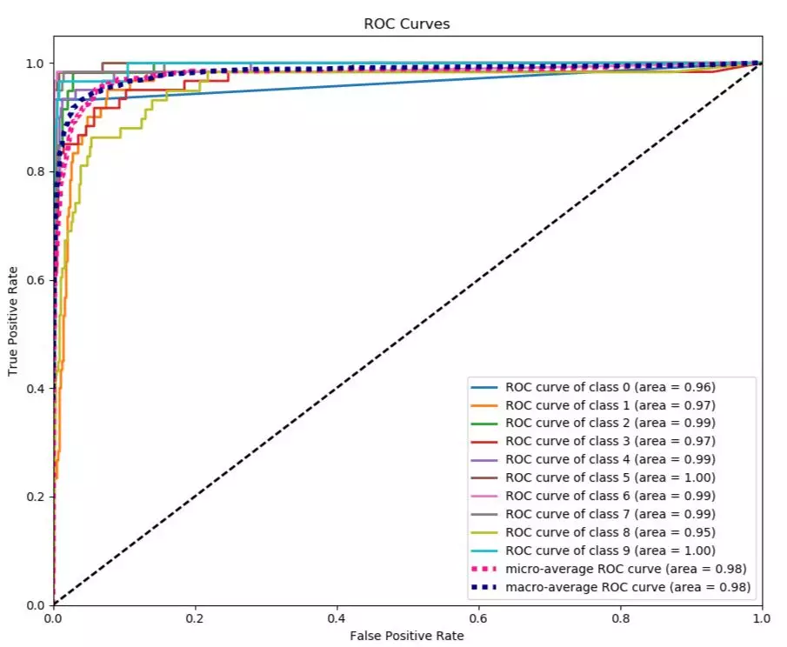
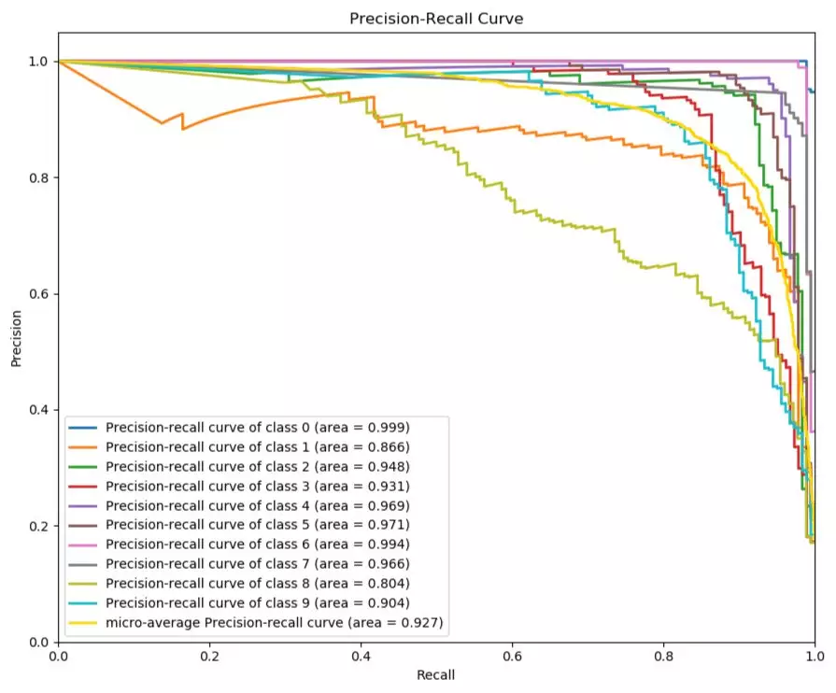
机器学习步骤四：数据建模——分类评价指标
ROC曲线
PR曲线
​ROC曲线（Receiver Operating Characteristic）​
横轴为假阳性率（FPR=FP/(FP+TN)），纵轴为真阳性率（TPR=TP/(TP+FN)）。
​作用：反映模型在不同阈值下的整体分类能力，AUC-ROC（曲线下面积）衡量模型的全局区分度，理想值为1（完美分类），随机猜测为0.535。
​PR曲线（Precision-Recall）​
横轴为召回率（Recall=TPR），纵轴为精确率（Precision=TP/(TP+FP)）。
​作用：聚焦正类样本的预测效果，AUC-PR（曲线下面积）衡量模型在正类上的综合表现，尤其适合不平衡数据。

Slide 25
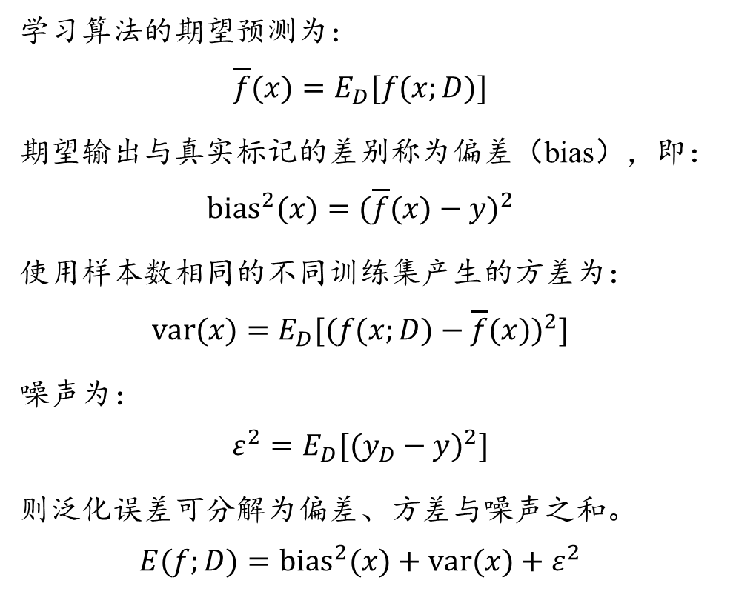
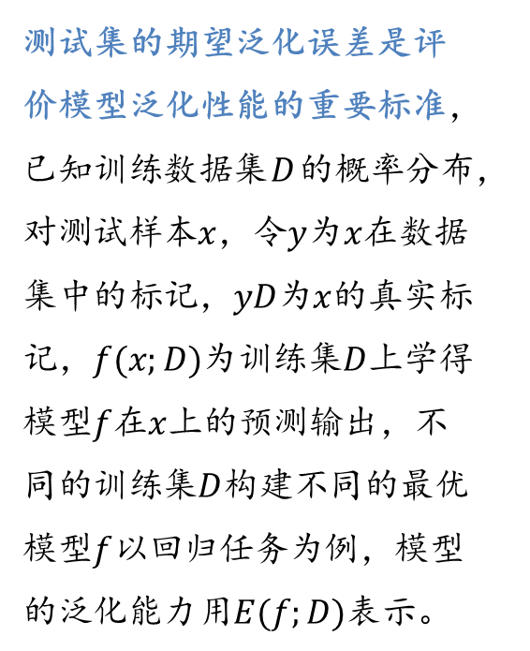
机器学习步骤四：数据建模——泛化性能评价指标
方差Variance：描述的是预测值的变化范围，离散程度，也就是离其期望值的距离。方差越大，数据的分布越分散。
偏差Bias：描述的是预测值（估计值）的期望与真实值之间的差距。偏差越大，越偏离真实数据。
学习算法的期望预测为：
$$\overline{f}(x)=E_{D}[f(x;D)]$$
期望输出与真实标记的差别称为偏差（bias），即：
$${bias}^{2}(x)=(\overline{f}(x)−y)^{2}$$
使用样本数相同的不同训练集产生的方差为：
$$var(x)=E_{D}[(f(x;D)−\overline{f}(x))^{2}]$$
噪声为：
$$ε^{2}=E_{D}[(y_{D}−y)^{2}]$$
则泛化误差可分解为偏差、方差与噪声之和。
$$E(f;D)={bias}^{2}(x)+var(x)+ε^{2}$$
测试集的期望泛化误差是评价模型泛化性能的重要标准，已知训练数据集$D$的概率分布，对测试样本$x$，令$y$为$x$在数据集中的标记，$yD$为$x$的真实标记，$f(x;D)$为训练集$D$上学得模型$f$在$x$上的预测输出，不同的训练集$D$构建不同的最优模型$f$以回归任务为例，模型的泛化能力用$E(f;D)$表示。
Notes:
右图是模型复杂度与误差的关系，一般来说，随着模型复杂度的增加，方差会逐渐增大，偏差会逐渐减小，在虚线处，差不多是模型复杂度的最恰当的选择，其“偏差”和“方差”也都适度，才能“适度拟合”。
1. 获得更多的训练实例——解决高方差
2. 尝试减少特征的数量——解决高方差
3. 尝试获得更多的特征——解决高偏差
4. 尝试增加多项式特征——解决高偏差
5. 尝试减少正则化程度λ——解决高偏差
6. 尝试增加正则化程度λ——解决高方差

Slide 26
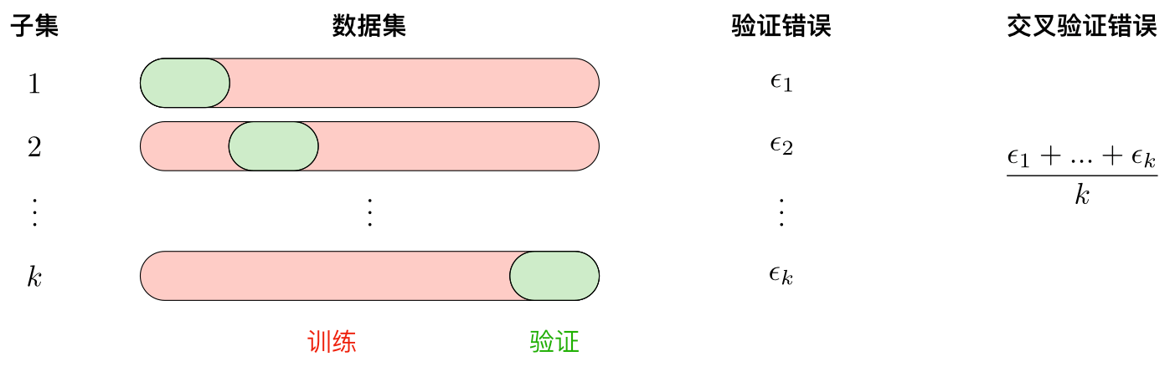
机器学习步骤四：数据建模——超参数调整
1. 使用训练集训练出k个模型
2. 用k个模型分别对交叉验证集计算得出交叉验证误差（代价函数的值）
3. 选取代价函数值最小的模型
4. 用步骤3中选出的模型对测试集计算得出推广误差（代价函数的值）

Slide 27
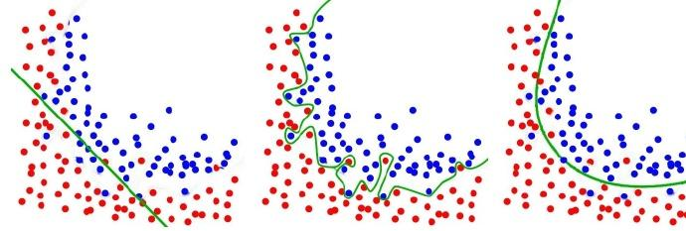
机器学习步骤四：数据建模——模型过拟合与欠拟合
欠拟合
过拟合
正合适
模型过拟合：
获得更多的训练数据；
降维；
正则化；
集成学习方法
模型欠拟合：
添加新特征；
增加模型复杂度；
减小正则化系数
Notes:
模型过拟合
1.获得更多的训练数据
使用更多的训练数据是解决过拟合问题最有效的手段，因为更多的样本能够让模型学习到更多更有效的特征，减小噪声的影响。
2.降维
即丢弃一些不能帮助我们正确预测的特征。可以是手工选择保留哪些特征，或者使用一些模型选择的算法来帮忙（例如PCA）。
3.正则化
正则化(regularization)的技术，保留所有的特征，但是减少参数的大小（magnitude），它可以改善或者减少过拟合问题。
4.集成学习方法
集成学习是把多个模型集成在一起，来降低单一模型的过拟合风险。
模型欠拟合
1.添加新特征
当特征不足或者现有特征与样本标签的相关性不强时，模型容易出现欠拟合。通过挖掘组合特征等新的特征，往往能够取得更好的效果。
2.增加模型复杂度
简单模型的学习能力较差，通过增加模型的复杂度可以使模型拥有更强的拟合能力。例如，在线性模型中添加高次项，在神经网络模型中增加网络层数或神经元个数等。
3.减小正则化系数
正则化是用来防止过拟合的，但当模型出现欠拟合现象时，则需要有针对性地减小正则化系数。
$L_{1}$正则化：$J(w)=\frac{1}{m}\sum_{i=1}^{m}{L\left({\overset{^}{y}}^{(i)},y^{(i)}\right)}+\frac{λ}{2m}\sum_{j=1}^{n}{|}w_{j}|$，$L_{1}$正则化可以产生稀疏模型
$L_{2}$正则化：$J(w)=\frac{1}{m}\sum_{i=1}^{m}{L\left({\overset{^}{y}}^{(i)},y^{(i)}\right)}+\frac{λ}{2m}\sum_{j=1}^{n}{w_{j}^{2}}$，$L_{2}$正则化可以防止过拟合
Dropout正则化：在训练阶段使用，在测试阶段不使用！
Early stopping代表提早停止训练神经网络：Early stopping的优点是，只运行一次梯度下降，你可以找出$w$的较小值，中间值和较大值，而无需尝试$L2$正则化超级参数$λ$的很多值。

Slide 28
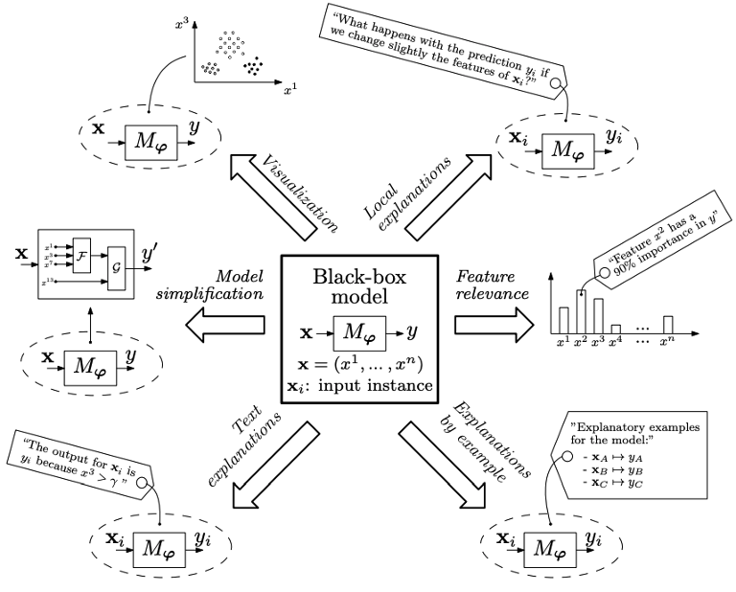
机器学习步骤四：数据建模——可解释性
可解释性指模型以人类可理解的方式展示其决策依据，涵盖模型内部机制透明性（如特征权重）和预测结果的局部解释（如单样本归因）
Notes:
可解释机器学习可以从三个角度进行分类:
第一个分类是内置/内在可解释性以及事后可解释性。内置可解释性是将可解释模块嵌入到模型中，比如说线性模型的权重、决策树的树结构。另外一种是事后可解释性，这是在模型训练结束后使用解释技术去解释模型。
第二种分类是特定于模型的解释和模型无关的解释，简单的说，特定于模型的解释这意味着必须将其应用到特定的模型体系结构中。而模型无关的解释意味着解释方法与所用模型无关联，这种解释方法应用范围广。
第三种分类是全局解释和局部解释。全局解释是解释模型的全局行为。局部解释是在单条数据或者说单个实例上的解释。
《可解释机器学习》书将可解释性方法分为四个模块进行介绍，包括可解释的模型、模型无关的解释方法、基于样本的解释和神经网络解释

Slide 29
目 录
机器学习概念
机器学习编程基础——Python
机器学习开发流程
经典机器学习算法及其案例

Slide 30
代码实践4： 线性回归
目标：学会实现线性回归模型，预测房屋价格。
from sklearn.datasets import fetch_openml
from sklearn.linear_model import LinearRegression
from sklearn.metrics import r2_score
import matplotlib.pyplot as plt
# 加载数据
boston = fetch_openml(name='boston')
X = boston.data[['RM', 'LSTAT']] # 房间数和低收入比例
y = boston.target
# 训练模型
model = LinearRegression()
model.fit(X, y)
# 预测与评估
y_pred = model.predict(X)
print(f"R²分数：{r2_score(y, y_pred):.3f}")
print(f"系数：{model.coef_} 截距：{model.intercept_:.2f}")
# 可视化预测结果
plt.scatter(y, y_pred, edgecolors='k')
plt.plot([y.min(), y.max()], [y.min(), y.max()], 'r--')
plt.xlabel('真实价格')
plt.ylabel('预测价格')
plt.show()
思考问题
如何处理多特征的线性回归问题？
在模型训练中，如何调整超参数以提高模型性能？
如何对非线性数据进行线性回归建模？
Notes:
监督学习分为回归和分类
回归（Regression、Prediction）
如何预测上海浦东的房价？
未来的股票市场走向？
分类（Classification）
身高1.85m，体重100kg的男人穿什么尺码的T恤？
根据肿瘤的体积、患者的年龄来判断良性或恶性？
线性回归（Linear Regression）是一种通过属性的线性组合来进行预测的线性模型，其目的是找到一条直线或者一个平面或者更高维的超平面，使得预测值与真实值之间的误差最小化。
损失函数(Loss Function)度量单样本预测的错误程度，损失函数值越小，模型就越好。常用的损失函数包括：0-1损失函数、平方损失函数、绝对损失函数、对数损失函数等。
代价函数(Cost Function)度量全部样本集的平均误差。常用的代价函数包括均方误差、均方根误差、平均绝对误差等。
目标函数(Object Function)代价函数和正则化函数，最终要优化的函数。
梯度下降：
原理：梯度下降是一种迭代优化算法，通过计算损失函数对参数的梯度，然后沿着梯度的反方向更新参数，逐步逼近损失函数的最小值。
适用问题：广泛应用于各种机器学习模型，包括线性回归、逻辑回归、神经网络等。
计算方式：需要初始化参数，然后通过多次迭代逐步调整参数。
优点：计算效率高，尤其适用于大规模数据和复杂模型。
缺点：需要选择合适的学习率，学习率过大可能导致不收敛，学习率过小则收敛速度慢。此外，梯度下降可能陷入局部最小值，尤其是在非凸优化问题中。
应用场景：深度学习、线性回归、逻辑回归等。
最小二乘法：
原理：最小二乘法通过最小化观测值与模型预测值之间的平方差之和来求解模型参数。对于线性回归问题，最小二乘法可以直接求解闭式解。
适用问题：主要用于线性回归问题，也可以用于其他可以转化为线性回归的问题。
计算方式：直接计算闭式解，无需迭代。
优点：计算简单，有闭式解，适用于小规模数据和简单模型。
缺点：对于大规模数据，计算复杂度高，因为需要求解矩阵的逆。此外，最小二乘法对异常值非常敏感，因为平方误差会放大异常值的影响。
应用场景：线性回归、曲线拟合等。
总结
梯度下降适用于大规模数据和复杂模型，计算效率高，但需要调整学习率和迭代次数。
最小二乘法适用于小规模数据和简单模型，计算简单，但对异常值敏感，且在大规模数据时计算复杂度高。
回归的评价指标:
均方误差（Mean Square Error,MSE）
均方根误差 RMSE(Root Mean Square Error,RMSE)
平均绝对误差（Mean Absolute Error,MAE）
决定系数R方 [$RSquared$($r2score$)]：R^2越接近于1,说明模型拟合得越好。表示模型解释的方差比例，0-1之间，越接近1模型越好。但会随变量增加而上升，需结合调整R²（考虑变量数）使用

Slide 31
代码实践5：逻辑回归
目标：学会实现逻辑回归模型，对鸢尾花进行分类。
from sklearn.datasets import load_iris
from sklearn.linear_model import LogisticRegression
from sklearn.metrics import confusion_matrix, ConfusionMatrixDisplay
import numpy as np
import matplotlib.pyplot as plt
# 加载数据
iris = load_iris()
X = iris.data[:, :2] # 只使用前两个特征
y = (iris.target != 0).astype(int) # 二分类问题
# 训练模型
clf = LogisticRegression()
clf.fit(X, y)
# 可视化决策边界
xx, yy = np.meshgrid(np.linspace(4,8,100), np.linspace(2,5,100))
Z = clf.predict(np.c_[xx.ravel(), yy.ravel()]).reshape(xx.shape)
plt.contourf(xx, yy, Z, alpha=0.3)
plt.scatter(X[:,0], X[:,1], c=y, edgecolors='k')
plt.xlabel('花萼长度',fontproperties='SimHei')
plt.ylabel('花萼宽度',fontproperties='SimHei')
plt.show()
# 混淆矩阵
cm = confusion_matrix(y, clf.predict(X))
ConfusionMatrixDisplay(cm).plot()
plt.show()
思考问题
如何扩展为多分类问题？
为什么选择前两个特征？
Notes:
假设一个二分类模型：
$$p(y=1|x;w)=h(x)$$
$$p(y=0|x;w)=1−h(x)$$
则：
$$p(y|x;w)=(h(x))^{y}(1−h(x))^{1−y}$$
逻辑回归模型的假设是： $h\left(x\right)=g\left(w^{T}x\right)=g\left(z\right)$
其中$z=w^{T}x$，逻辑函数（logistic function)公式为：
$g\left(z\right)=\frac{1}{1+e^{−z}}$，$g′(z)=g(z)(1−g(z))$

Slide 32
代码实践6：朴素贝叶斯
目标：学会实现朴素贝叶斯模型，对新闻进行分类。
from sklearn.datasets import load_files
from sklearn.feature_extraction.text import TfidfVectorizer
from sklearn.naive_bayes import MultinomialNB
from sklearn.model_selection import train_test_split
from sklearn.metrics import classification_report
# 指定本地数据集路径
data_path = '20_newsgroups'
# 加载本地数据集
newsgroups = load_files(data_path, categories=['comp.graphics', 'sci.space'], encoding='latin-1')
X = newsgroups.data
y = newsgroups.target
# 文本向量化
vectorizer = TfidfVectorizer()
X_vectorized = vectorizer.fit_transform(X)
# 划分训练集和测试集
X_train, X_test, y_train, y_test = train_test_split(X_vectorized, y, test_size=0.3, random_state=42)

Slide 33
代码实践6：朴素贝叶斯
目标：学会实现朴素贝叶斯模型，对新闻进行分类。
# 创建并训练模型
model = MultinomialNB()
model.fit(X_train, y_train)
# 预测
y_pred = model.predict(X_test)
# 评估
report = classification_report(y_test, y_pred)
print("分类报告：")
print(report)
# 预测单个样本类别
test_text = ["3D rendering algorithm improves graphics quality"]
test_vec = vectorizer.transform(test_text)
print(f"预测类别：{newsgroups.target_names[model.predict(test_vec)[0]]}")
思考问题
如何处理文本数据中的停用词？
在朴素贝叶斯中，如何选择合适的平滑参数？
如何对高维文本数据进行降维处理？

Slide 34
算法比较
特点 | 线性回归 | 逻辑回归 | 朴素贝叶斯算法
算法类型 | 监督学习算法，用于回归问题 | 监督学习算法，用于分类问题 | 监督学习算法，可用于分类和回归问题
模型形式 | 线性模型，假设输出是输入的线性组合 | 线性模型，假设输出是输入的线性组合经过逻辑函数转换 | 基于贝叶斯定理的概率模型
输出 | 连续数值 | 概率值（0到1之间） | 概率值或类别标签
损失函数 | 均方误差（MSE） | 交叉熵损失（Cross-Entropy Loss） | 负对数似然函数等
假设 | 假设输入和输出之间存在线性关系 | 假设输入和输出之间存在线性关系，且输出服从二项分布 | 假设特征之间条件独立
优点 | 简单直观，计算效率高 | 输出概率值，便于解释，适用于二分类问题 | 能够处理不确定性，适用于小数据集
缺点 | 对非线性关系拟合效果差，对异常值敏感 | 对特征的线性关系假设可能不成立，对多重共线性敏感 | 需要先验知识，计算复杂度可能较高
应用场景 | 房价预测、销售预测等 | 信用评分、垃圾邮件分类等 | 文本分类、疾病诊断等

Slide 35
代码实践7：K近邻算法（KNN）
目标：掌握距离度量与KNN模型决策，实现手写数字识别
from sklearn.datasets import load_digits
from sklearn.neighbors import KNeighborsClassifier
from sklearn.model_selection import train_test_split
from sklearn.preprocessing import StandardScaler
import matplotlib.pyplot as plt
# 加载数据
digits = load_digits()
X, y = digits.data, digits.target
# 数据预处理
X = StandardScaler().fit_transform(X)
X_train, X_test, y_train, y_test = train_test_split(X, y, test_size=0.3)
# 训练模型
knn = KNeighborsClassifier(n_neighbors=5, metric='minkowski')
knn.fit(X_train, y_train)
思考问题
如何选择最优的K值？
不同的距离度量（曼哈顿、欧氏）对结果有何影响？
# 预测与评估
print(f"测试集准确率：{knn.score(X_test, y_test):.2%}")
# 可视化预测结果
fig, axes = plt.subplots(3, 5, figsize=(10,7))
for i, ax in enumerate(axes.flat):
ax.imshow(X_test[i].reshape(8,8), cmap='gray')
ax.set_title(f"Pred: {knn.predict([X_test[i]])[0]}")
ax.axis('off')
plt.tight_layout()
plt.show()
Notes:
优点
1、KNN可以处理分类问题，同时天然可以处理多分类问题。
2、和朴素贝叶斯之类的算法比，对数据没有假设，准确度高，对异常点不敏感
3、既可以处理分类问题，也可以处理回归问题
4、简单，易于理解，易于实现
缺点
1、可解释性差，无法给出决策树那样的规则
2、对训练数据依赖度特别大，当样本不平衡的时候，对少数类的预测准确率低
3、计算复杂性高；空间复杂性高，尤其是特征数非常多的时候
思考：
如何选择最优的K值？
不同的距离度量（曼哈顿、欧氏）对结果有何影响？

Slide 36
代码实践8：决策树
目标：理解决策树分裂规则与特征重要性，对红酒进行分类。
from sklearn.datasets import load_wine
from sklearn.tree import DecisionTreeClassifier, plot_tree
from sklearn.metrics import classification_report
from sklearn.model_selection import train_test_split
import matplotlib.pyplot as plt
# 加载数据
wine = load_wine()
X_train, X_test, y_train, y_test = train_test_split(wine.data, wine.target, test_size=0.2)
# 训练模型
tree = DecisionTreeClassifier(max_depth=3, random_state=42)
tree.fit(X_train, y_train)
思考：
如何防止决策树过拟合？
特征重要性计算原理是什么？
# 可视化决策树
plt.figure(figsize=(15,10))
plot_tree(tree,
feature_names=wine.feature_names,
class_names=wine.target_names,
filled=True)
plt.show()
# 评估模型
print(classification_report(y_test, tree.predict(X_test)))
print("特征重要性：")
for name, importance in zip(wine.feature_names, tree.feature_importances_):
print(f"{name}: {importance:.3f}")
Notes:
sklearn.tree.DecisionTreeClassifier ​默认采用 CART（Classification and Regression Trees）算法，这是一种基于二叉树结构的决策树构建方法，适用于分类和回归任务
CART 算法的核心逻辑：
​分裂标准：默认使用 ​基尼系数（Gini Index）​ 衡量节点不纯度，公式为：
其中 p(i∣t) 表示节点 t 中类别 i 的样本比例。基尼系数越小，节点纯度越高257。
​二叉树结构：每次分裂生成两个子节点，支持处理连续值和离散值特征（如通过二分法离散化连续特征）7。
​递归分割：从根节点开始，选择使子节点加权不纯度下降最大的特征和阈值进行分裂，直到满足停止条件（如最大深度、最小样本数）17。
信息熵对噪声更敏感，可能导致更精细的分裂（适合低维清晰数据
如何防止决策树过拟合？
决策树过拟合的防止方法主要围绕模型复杂度控制和数据优化展开，以下是核心策略及原理：
剪枝技术（核心方法）
​增加样本量：通过扩充数据集减少模型对噪声的依赖（如网页2中样本量对泛化的影响）23。
​交叉验证：采用K折交叉验证选择最优超参数，避免单次划分的偏差（如网页3中K-Fold验证流程）34。
​正则化与超参数调节
​特征选择：通过卡方检验、信息增益比等筛选高价值特征，降低输入维度（如网页3中基于统计检验的优化）36。
​节点样本约束：设置节点最小样本数（如min_samples_split和min_samples_leaf），避免小样本节点导致过拟合37。
​集成学习
​随机森林：通过Bagging和随机特征选择降低单棵树过拟合风险（如网页2中集成方法的应用）23。
​梯度提升树（GBDT）​：以加权方式组合多棵弱树，通过残差学习提升泛化性（如网页7中XGBoost的增益计算）78。

Slide 37
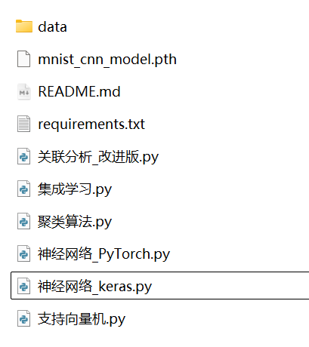
其他算法练习

Slide 38
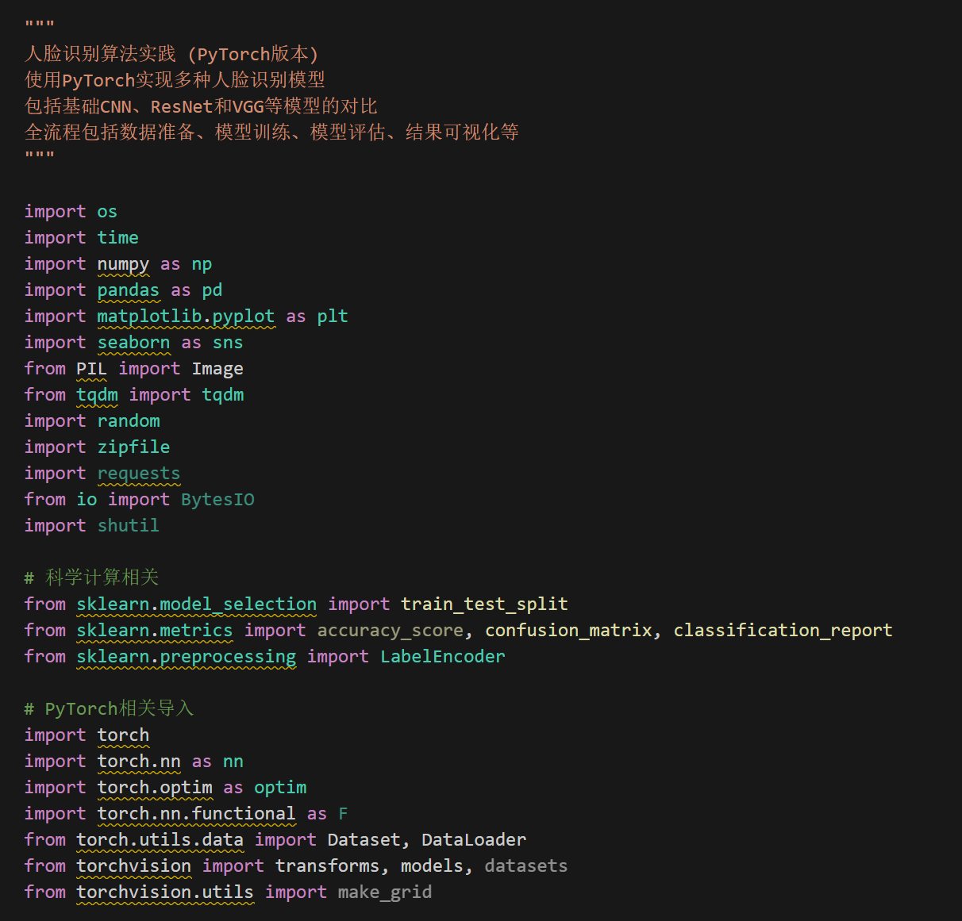
完整项目实现：人脸识别

Slide 39
THANK YOU

